Slide 1

第十届全国大学生集成电路创新创业大赛
“紫光同创”企业命题
CICC1000270

Slide 2

作品重要亮点预览页
性能参数 | 值
YOLO-mAP50 | 0.99
LPRNet-准确率 | 98.05%
分辨率 | 1280*720
帧率 | 60Hz
车牌检测延迟 | 1.14ms
车牌号检测延迟 | 2.35ms
主频 | 148.5MHz
其他 | 大小、光强、角度 适应性良好
双网络单FPGA实现
目标定位模型（YOLO）与序列识别模型（LPRNet）轻量化设计，纯Verilog单芯片（PG2L200H）实现。
软硬件深度协同
多种类型bit量化、模型分支裁剪，配合硬件上的优秀流水线脉动阵列卷积架构设计，高效利用硬件资源。
定制全流水线计算单元
创新性地采用了三维结构、分时复用的脉动阵列设计，基础处理单元阵列结构规整，数据复用率极高，优化了布局布线时序，显著提升了系统的最高工作频率与推理吞吐量，显著降低推理延迟。

Slide 3
目录
CONTENTS
1
软件部分
模型设计、训练、量化
2
硬件整体架构
输入输出数据流定义
3
定制计算单元
三维脉动卷积阵列设计
4
测试结果
各模块仿真、上板实测效果
5
效果演示
演示、总结与展望

Slide 4
1
软件部分
模型介绍

Slide 5
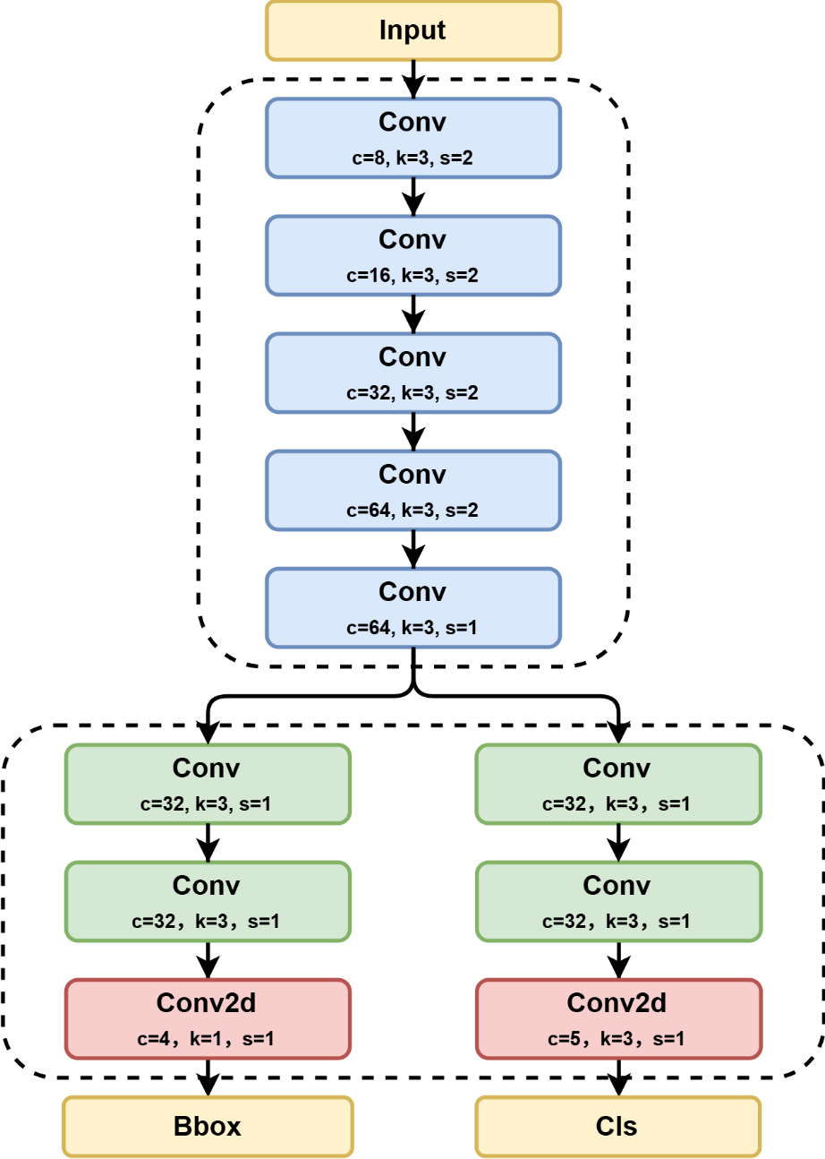
YOLO车牌目标检测模型
端到端单头检测
简化传统YOLO复杂结构，仅保留卷积和池化层，专为FPGA部署优化。
轻量化骨干网络
采用 5层Conv卷积块 (Conv + BN + ReLU) 级联堆叠；舍弃残差连接与特征融合模块，大幅降低硬件资源消耗。
自定义检测头
针对仅有的5类车牌（蓝、绿、单层黄、黑、白）定制；将检测头中cls (分类) 和 bbox (边界框) 分支的隐藏层卷积改为外部指定。
硬件友好的激活函数
将SiLU替换为 ReLU，便于硬件实现。

Slide 6
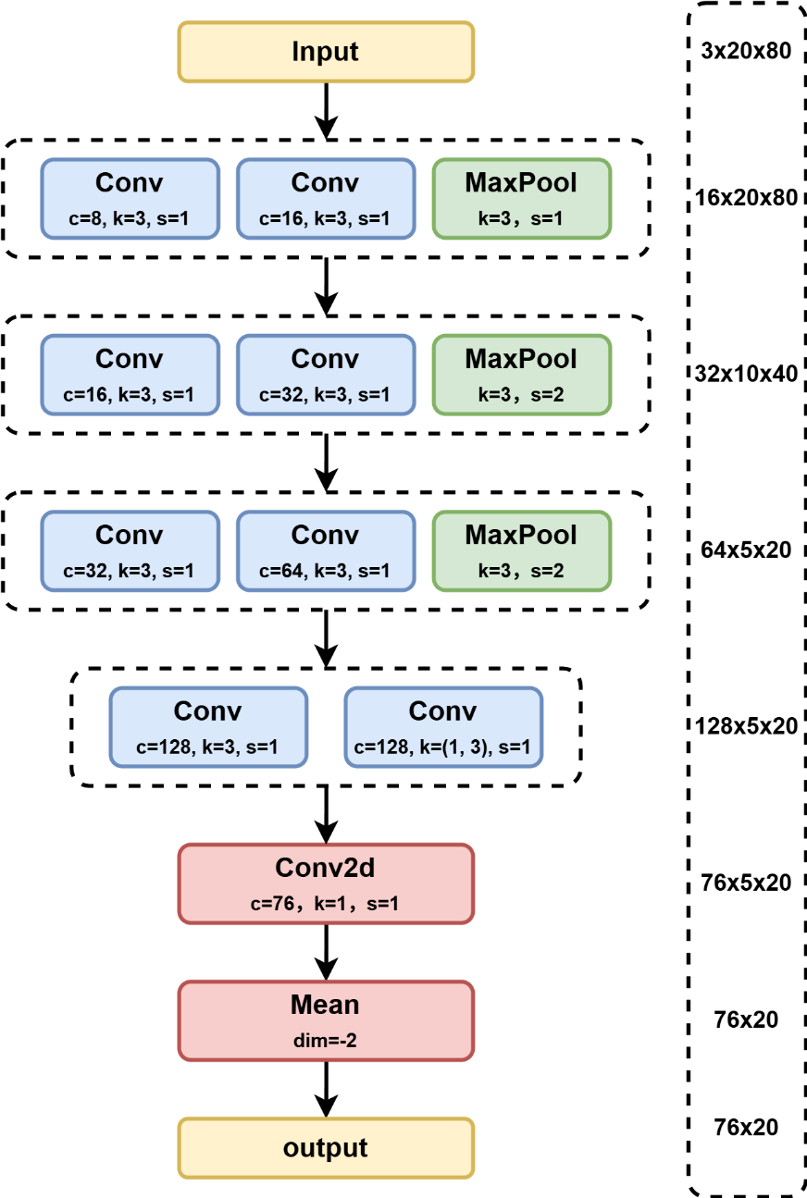
LPRNet车牌号识别模型
极简架构与高效识别
基于开源STNet_LPRNet深度定制，去除冗余模块，追求FPGA上的极致性能。
网络瘦身策略
移除复杂模块：去除 small_basic_block、多尺度特征融合及特殊Padding策略。
保留基础算子：仅使用标准 Conv、MaxPool、nn.Conv2d 及 torch.mean。
特征图尺寸控制
通过精心设计输入尺寸（3×20×80）与卷积 stride 步长，实现特征图逐级降维
最终输出 76×20 的特征序列，直接用于车牌字符识别。

Slide 7
1
软件部分
数据集构建

Slide 8
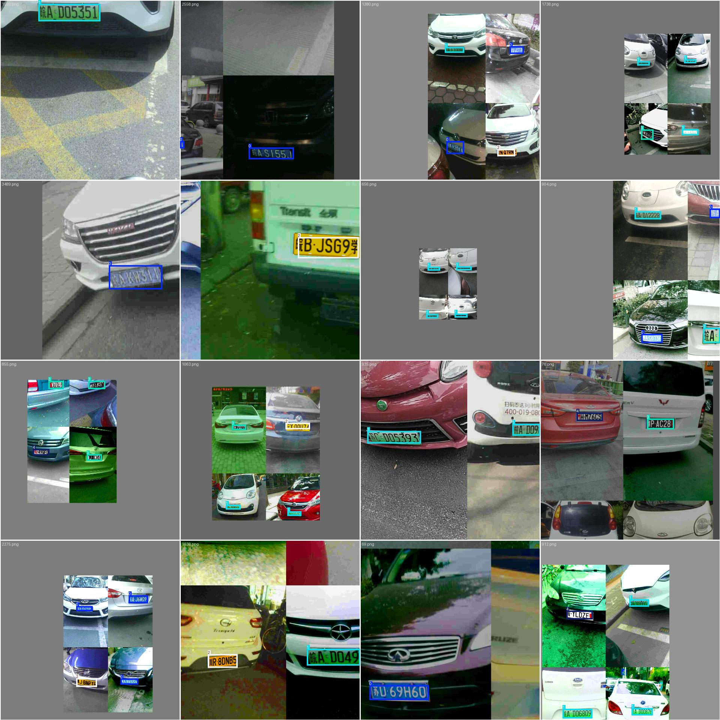
YOLO模型数据集构建
真实数据来源
CCPD2019及CCPD2020各随机抽取3,750个样本（蓝牌、绿牌）。
合成数据生成
利用开源库 chinese_license_plate_generator 配合CCPD2019生成稀缺类别；
生成数量：单层黄牌 2,500个、黑牌 1,250个、白牌 1,250个。
数据合成策略
流程：生成标准车牌 -> 随机数据增强 -> 透射变换 -> 贴回CCPD原图。
数据集划分
训练集 : 验证集 : 测试集 = 8 : 1 : 1。

Slide 9
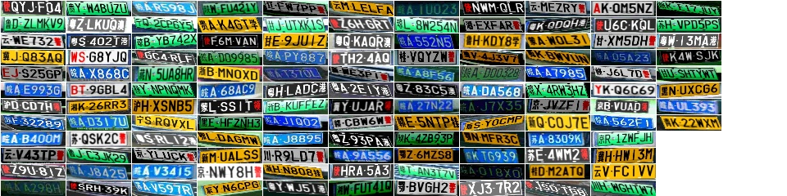
LRPNet模型数据集构建
数据合成策略
真实数据来源
在YOLO合成流程基础上，增加“裁剪出矩形区域”步骤，并放缩至20x80大小，适配识别输入。
CCPD2019及CCPD2020各抽取100k、10k个样本（蓝牌及绿牌）。
合成数据生成
数据集划分
生成数量：绿牌 90k、单层黄牌 100k、黑牌 100k、白牌 100k。
训练集 : 验证集 : 测试集 = 8 : 1 : 1。

Slide 10
1
软件部分
量化配置

Slide 11
YOLO模型量化
量化框架与策略
误差分析结果
框架：开源量化框架 PPQ。策略：对称量化 + Power Of Two（支持FPGA移位实现反量化，降低资源消耗，提高运行频率）。
Bbox分支输出 (node_conv2d_7)：累计误差 < 0.05%；
Cls分支输出 (node_conv2d_10)：累计误差 < 0.05%。
量化比特配置
Layer | 逐层SNR | 累计SNR
node_conv2d | 0.0016% | 0.0010%
node_conv2d_1 | 0.0239% | 0.6192%
node_conv2d_2 | 0.0197% | 0.0886%
node_conv2d_3 | 0.0123% | 0.0574%
node_conv2d_4 | 0.0045% | 0.0701%
node_conv2d_5 | 0.0038% | 0.0486%
node_conv2d_6 | 0.0122% | 0.0521%
node_conv2d_7 | 0.0027% | 0.0226%
node_conv2d_8 | 0.0006% | 0.0516%
node_conv2d_9 | 0.0003% | 0.0366%
node_conv2d_10 | 0.0009% | 0.0109%
输入层：9比特对称量化。适配FPGA RGB888输入格式，无需额外操作。其它张量：9比特对称量化，保证量化误差足够小。
Class | Images | Box(P | R | mAP50 | mAP50-95)
all | 1250 | 0.962 | 0.968 | 0.99 | 0.695
blue_plate | 375 | 0.936 | 0.949 | 0.982 | 0.669
green_plate | 375 | 0.981 | 0.983 | 0.994 | 0.836
yellow_plate | 250 | 0.968 | 0.984 | 0.994 | 0.691
black_plate | 125 | 0.940 | 0.960 | 0.990 | 0.648
white_plate | 125 | 0.984 | 0.964 | 0.989 | 0.630

Slide 12
LPRNet模型量化
量化框架与策略
误差分析结果
框架：开源量化框架 PPQ。策略：对称量化 + Power Of Two。
输出层 (node_conv2d_5)：累计信噪比误差 < 0.06%。
量化比特配置
Layer | 逐层SNR | 累计SNR
node_conv2d | 0.0033% | 0.0019%
node_conv2d_1 | 0.0034% | 0.0062%
node_conv2d_2 | 0.0116% | 0.0123%
node_conv2d_3 | 0.0098% | 0.0110%
node_conv2d_4 | 0.0589% | 0.0607%
node_conv2d_5 | 0.0386% | 0.1176%
node_conv2d_6 | 0.0185% | 0.1259%
node_conv2d_7 | 0.0019% | 0.2245%
node_conv2d_8 | 0.0118% | 0.1314%
输入层：9比特对称量化。图像输入直接可用。其它张量：10比特对称量化（比YOLO多1bit），以保证识别精度。
类别 | 测试集大小 | 正确率
全部 | 50k | 0.9805
真实蓝牌 | 10k | 0.9726
真实绿牌 | 1k | 0.9120
合成绿牌 | 9k | 0.9709
合成黄牌 | 10k | 0.9908
合成黑牌 | 10k | 0.9859
合成白牌 | 10k | 0.9882

Slide 13
2
硬件整体架构
数据流定义
Notes:
接下来由我介绍硬件设计和验证。首先是硬件的整体架构和数据流定义

Slide 14
带框与
字符图
预选框显示
子图裁切
带框图
HDMI-in
DDR缓存
字符显示
HDMI-out
双线性插值
字符检测结果
预选框
检测结果
原图
子图
缓存
LPRNet
检测车牌号
YOLO 检测
车牌类型、
位置、大小
PG2L200H，FPGA全片上推理
- 全流水线设计
- 计算推理过程全片上运行，缓存效率高
- 延迟极低（预选框1.14ms，字符2.35ms）
- 高分辨率高帧率（1280*720 @60Hz）
Notes:
框图中的横向数据流即视频输入到显示的过程。由HDMI输入到DDR缓存，经过预选框和字符的叠加显示，再输出到HDMI的副屏上。检测识别的过程是将原图输入给YOLO，检测车牌的类型、位置和大小。将预选框的检测结果传给预选框显示和子图裁切模块，由双线性插值得到子图，缓存后传给LPRNet，检测车牌号，再将字符检测结果传给字符显示模块。
我们的系统最大的亮点是可以在FPGA上全片上运行，通过全流水线的设计全片上的实现毫秒级延迟的推理过程、和720P@60Hz的高效率。

Slide 15
3
定制计算单元
三维脉动卷积阵列设计
Notes:
实现这些效果的核心是我们定制的计算单元三维脉动卷积阵列的设计，它有有四个组成部分。

Slide 16
定制的计算单元结构-三维脉动卷积阵列
核心乘加阵列
每个计算单元分别完成一次乘加运算，并将产生的部分和向下传递给下一个单元。这个过程像水流一样连续不断，无需等待整个卷积核算完。
三维结构，行数-卷积核大小，列数-输出通道并行度，页数-输入通道并行度。
分时复用-多通道脉动计算
权重管理
权重管理单元
mem文件初始化BRAM
控制权重读取分发
数据管理单元
三维脉动卷积阵列
…
Data0
×
×
×
＋
＋
＋
上一层输出
…
Data1
×
×
×
＋
＋
＋
…
…
…
数据重组与窗口生成
输出同步单元
累加输出
窗口滑动提取，匹配脉动节奏
行缓存精细控制，边存边算
多通道时空累加
偏置叠加，移位反量化
ReLU激活
本层输出
Notes:
核心的乘加阵列如蓝色部分所示，数据横向流动，中间结果纵向流动。第一列从上往下看，第一个计算单元计算D0*W0，即第一个数据和第一个权重的乘积，结果传递给第二个单元。第二个单元错开一个周期计算D1*W1，再将结果与前一个单元的结果加起来，传给第三个单元。如此脉动式地传递，即可得到一个基础的卷积窗口的9个计算结果累加和。这个过程像水流一样连续不断，无需等待完整卷积核算完。
我们设计了三维的结构，行数匹配卷积核大小，列数匹配输出通道并行度，页数匹配输入通道的并行度。通过分时复用，实现多通道的脉动计算。
其外围的权重管理单元读取mem文件初始化BRAM并进行权重分发。数据管理单元进行数据重组与窗口生成，匹配脉动阵列的节奏，通过行缓存的精细控制，边存储边计算。输出同步单元进行时空累加输出、偏置叠加、移位反量化和ReLU激活。

Slide 17
定制的计算单元结构-三维脉动卷积阵列
权重管理单元
数据管理单元
三维脉动卷积阵列
全流水线数据通路
超高并行度和吞吐量
…
Data0
×
×
×
拓扑结构优秀
＋
＋
＋
每个计算单元仅通过寄存器与周围的几个计算单元直接相连，结构规整，重复度高，减少布线拥塞。
上一层输出
…
Data1
×
×
×
＋
＋
＋
纯Verilog实现
…
…
…
精确到寄存器的设计方式，结合可配置的计算阵列规模，匹配不同的开发板资源，提高资源利用率。
输出同步单元
本层输出
Notes:
这一定制的结构有如下优点。首先全流水线数据通路带来了超高的并行度和计算吞吐量。每个计算单元仅通过寄存器与相邻的单元直接相连，拓扑结构规整、重复度高，有利于减少布线拥塞、提高运行频率。而纯Verilog实现让我们能够以精确到寄存器的设计方式，结合可配置的计算阵列规模，提高资源的利用率。

Slide 18
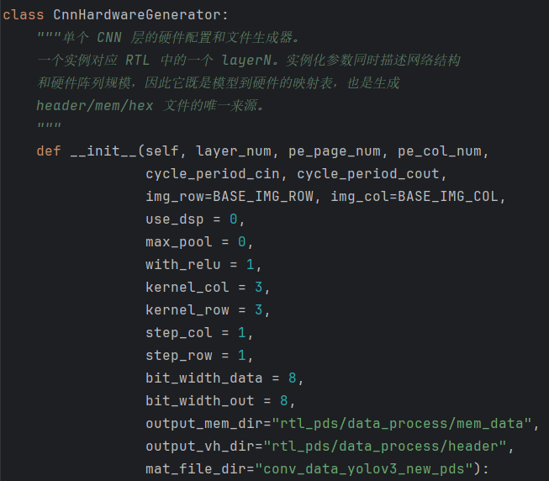
巧妙、精确的参数配置
高度参数化的模块设计
Verilog模块高度参数化设计。用Python脚本实现不同层的自动化定义，并辅助完成Verilog功能仿真。代码可移植性强。
动态配置每层计算阵列的规模
动态设计每层的规模（列数、页数），以匹配不同的计算量，使得每一层具有相同的计算周期，相同的吞吐量，克服“木桶效应”。
行同步：时序对齐的关键
以行同步作为同步信号，结合行内严格相同的节拍协同同层内各模块的工作，灵活的行后沿解耦层间的运算。
YOLO和LPRNet的同构
双网络的核心单元均为卷积层和池化层，用同样的方法实现和配置，模块化地实现，大大增加了代码的可复用性，提高设计效率。
Notes:
我们通过巧妙而精确的参数配置优化设计的效率。Verilog模块高度参数化，配合Python脚本实现不同卷积、池化层的定义和仿真的自动化。
如右图这个Python代码段，我们动态设计每层的列数和页数，改变阵列的规模以匹配不同的计算量，同步他们的吞吐量，克服某一层计算量过大带来的”木桶效应”。
我们的阵列时序对齐的关键是行同步信号。以行同步结合行内严格的节拍，行尾灵活的后延长度，分别解决了层内和层间的时序问题。虽然我们采用了两个网络，但他们的计算核心是同构的，都是卷积层和池化层，我们用相同的方式配置两种网络的核心，大大提高了设计的可复用性和效率。

Slide 19
4
测试结果
RTL仿真、上板实测效果
Notes:
接下来是RTL代码的Modelsim仿真和实际上板实测的效果。

Slide 20
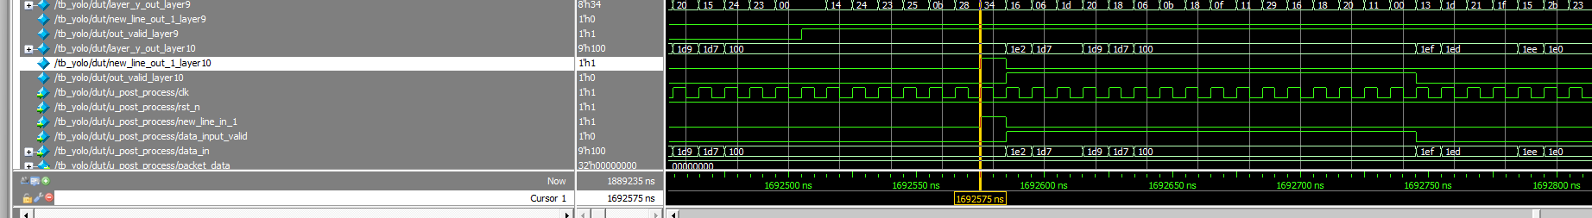
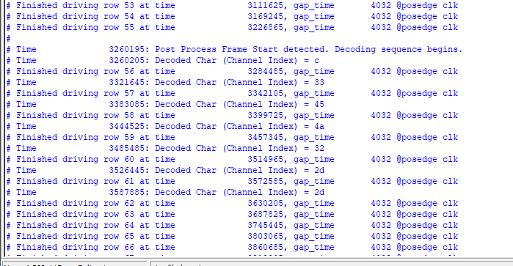
极低的推理延迟-Modelsim仿真验证
YOLO（车牌定位）：1.14ms
YOLO推理延迟定义：从第一个有效输入到第一个有效输出的延迟
由于我们采用全流水线架构，所有像素的推理延迟基本均等
100MHz下，YOLO延迟约1.7ms，148.5MHz实际主频，延迟1.14ms。
LPRNet（车牌号识别）：2.35ms
100MHz下，LPRNet延迟约3.5ms，148.5MHz实际主频，延迟2.35ms。
LPRNet推理延迟定义：从第一个输入到完整的字符串输出延迟
卷积计算同样采用全流水线架构，但逐行累加导致其与像素级流水有一定不同，须考虑整张子图的延迟。
Notes:
我们的设计有着极低的推理延迟，YOLO 车牌定位从第一个有效输入到有效输出的延迟仅1.14ms，LPRNet字符识别的整张子图的延迟仅2.35ms。

Slide 21
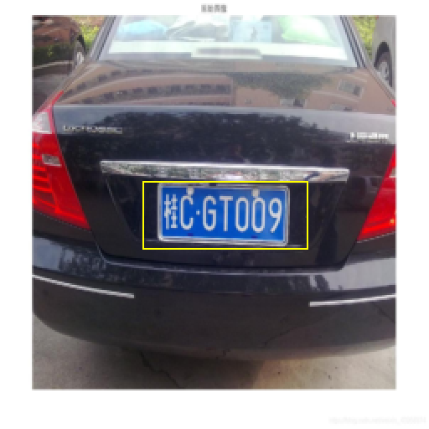

子图裁切与双线性插值缩放
裁切、缩放后子图
Modelsim仿真、Python脚本验证像素值
原图
Notes:
通过Modelsim仿真结合Python脚本验证了子图裁切和双线性插值的效果。还有其他许多仿真测试，这里不再赘述。

Slide 22
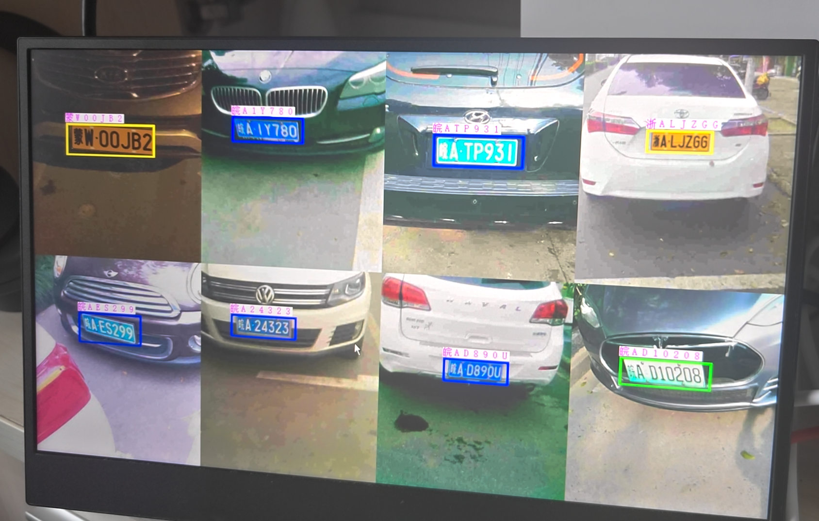
上板测试
高分辨率、高帧率
720P@60Hz 稳定运行
延迟极低
预选框延迟小于半帧
字符检测结果延迟一帧
8个车牌同步检测
鲁棒性
对车牌大小、角度、光强有良好的适应性
Notes:
上板实际测试，可以观察到系统能在盘古200K-mini-FPGA开发板上以720P@60Hz的高清高帧率运行。预选框的延迟小于半帧、字符检测结果的延迟约一帧。能够实现8个车牌的同步检测，并且对车牌的大小、角度和光强由良好的适应性。

Slide 23
5
效果展示
Notes:
接下来我们用实物展示效果

Slide 24
总结与展望
模型设计
RTL设计
仿真、上板验证
双网络裁剪、量化
整体架构设计
极低推理延迟
1.14ms（YOLO）2.35ms（LPRNet）
数据集构建
三维脉动卷积阵列
高分辨率、高帧率
1280*720 @ 60Hz
0.99的mAP50
98%的车牌号准确率
双线性插值
8个车牌同时检测
大小、角度、光强适应性
Notes:
纯硬件算法在FPGA上实现卷积神经网络的过程充满了挑战。从模型设计、数据集构建、模型量化，到RTL整体架构设计、计算阵列设计，仿真验证，资源、时序平衡，再到上板验证。我们队伍在这几个月的时间里，反复地试错、反思、优化，可谓屡败屡战。
最终看到我们的设计能在国产FPGA芯片上实际跑起来，并且帧率、延迟等效果都很不错，我们由衷地感到高兴。感谢集创赛的主办方和紫光同创，给了我们锻炼和展示自己的机会。

Slide 25

欢迎各位老师批评指正
谢谢！
Notes:
我们的设计还有许多不足，欢迎各位评委老师批评指正，谢谢！

